Slide 1
Муниципальное общеобразовательное учреждение «Средняя школа №59» Информирование участников ГИА и их родителей (законных представителей) о подготовке и проведении государственной итоговой аттестации в 9 классе (ГИА-9) 18.04.2024г.

Slide 2
Порядок проведения ГИА-9
Приказ Минпросвещения России и Рособрнадзора « Об утверждении Порядка проведения государственной итоговой аттестации по образовательным программам основного общего образования» от 04.04.2023г. № 232/551
Определяет формы проведения ГИА-9, участников, сроки и продолжительность проведения ГИА-9, требования к использованию средств обучения и воспитания, средств связи при проведении ГИА-9, требования предъявляемые к лицам, привлекаемым к проведению ГИА-9, порядок проверки экзаменационных работ, порядок подачи и рассмотрения апелляций, изменения и (или) аннулирования результатов ГИА-9

Slide 3
Нормативные правовые акты ГИА-9
Приказ Минпросвещения России и Рособрнадзора «Об утверждении единого расписания и продолжительности проведения основного государственного экзамена по каждому учебному предмету, требований к использованию средств обучения и воспитания при его проведении в 2024 году» от 18.12.2023г. №954/2117
Приказ Минпросвещения России и Рособрнадзора «Об утверждении единого расписания и продолжительности проведения государственного выпускного экзамена по образовательным программам основного общего и среднего общего образования по каждому учебному предмету, требований к использованию средств обучения и воспитания при его проведении в 2024 году» от 18.12.2023г. № 995/2118

Slide 4
Нормативные правовые акты ГИА-9 (региональный уровень)
Приказ министерства образования Ярославской области от 22.02.2024г. №46/01-04 «Об утверждении минимального количества первичных баллов ОГЭ и ГВЭ…, и шкал перевода сумм первичных баллов в отметки по пятибалльной системе оценивания в 2024 году»

Slide 5
Шкала перевода первичных баллов ОГЭ по русскому языку
Отметка | «2» | «3» | «4» | «5»
Общий балл | 0-14 | 15-22 | 23-28, из них не менее 4 баллов за грамотность по критериям ГК1-ГК4. если по критериям Г К1-ГК4 обучающийся набрал менее 4 баллов, выставляется отметка «3» | 29-33, из них не менее 6 баллов за грамотность по критериям ГК1-ГК4. Если по критериям ГК1-ГК4 обучающийся набрал менее 6 баллов, выставляется отметка «4»

Slide 6
Шкала перевода первичных баллов ОГЭ по математике
Отметка | «2» | «3» | «4» | «5»
Общий балл | 0-6 | 7-14, из них не менее 1 балла получено за выполнение заданий по геометрии | 15-21, из них не менее 1 балла получено за выполнение заданий по геометрии | 22-31, из них не менее 1 балла получено за выполнение заданий по геометрии

Slide 7
Шкала перевода первичных баллов ОГЭ по физике
Отметка | «2» | «3» | «4» | «5»
Общий балл | 0-10 | 11-22 | 23-34 | 35-45
Шкала перевода первичных баллов ОГЭ по химии
Отметка | «2» | «3» | «4» | «5»
Общий балл | 0-9 | 10-20 | 21-30 | 31-40

Slide 8
Шкала перевода первичных баллов ОГЭ по биологии
Отметка | «2» | «3» | «4» | «5»
Общий балл | 0-12 | 13-25 | 26-37 | 38-48
Шкала перевода первичных баллов ОГЭ по географии
Отметка | «2» | «3» | «4» | «5»
Общий балл | 0-11 | 12-18 | 19-25 | 26-31

Slide 9
Шкала перевода первичных баллов ОГЭ по обществознанию
Отметка | «2» | «3» | «4» | «5»
Общий балл | 0-13 | 14-23 | 24-31 | 32-37
Шкала перевода первичных баллов ОГЭ по истории
Отметка | «2» | «3» | «4» | «5»
Общий балл | 0-10 | 11-20 | 21-29 | 30-37

Slide 10
Шкала перевода первичных баллов ОГЭ по литературе
Отметка | «2» | «3» | «4» | «5»
Общий балл | 0-15 | 16-23 | 24-31 | 32-37
Шкала перевода первичных баллов ОГЭ по информатике
Отметка | «2» | «3» | «4» | «5»
Общий балл | 0-4 | 5-10 | 11-15 | 16-19

Slide 11
Шкала перевода первичных баллов ОГЭ по иностранным языкам
Отметка | «2» | «3» | «4» | «5»
Общий балл | 0-28 | 29-45 | 46-57 | 58-68

Slide 12
Шкала перевода первичных баллов ГВЭ по русскому языку (письменная форма)
Отметка | «2» | «3» | «4» | «5»
Общий балл | 0-4 | 5-10 | 11-14 | 15-17
по математике (письменная форма)
Отметка | «2» | «3» | «4» | «5»
Общий балл | 0-3 | 4-6 | 7-9 | 10-14

Slide 13
Нормативные правовые акты ГИА-9 (региональный уровень)
Приказ министерства образования Ярославской области «Об утверждении правил заполнения бланков ГИА-9 в 2024 году» от 29.03.2024г. №92/01-04
Приказ министерства образования Ярославской области от 26.01.2024г. №13/01-04 «Об утверждении Памятки для участников ГИА-9 и их родителей (законных представителей) при проведении ГИА-9 в 2024г»

Slide 14
Расписание ГИА в 2024 году Основной период
Дата | Предмет
21 мая (вт) | иностранные языки
22 мая (ср) | иностранные языки
27 мая (пн) | биология, обществознание, химия, информатика
30 мая (чт) | география, история, физика, химия
3 июня (пн) | русский язык
6 июня (чт) | математика
11 июня (вт) | география, информатика, обществознание
14 июня (пт) | биология, информатика, литература, физика

Slide 15
Расписание ГИА в 2024 году Резервный период
Дата | Предмет
24 июня (пн) | русский язык
25 июня (вт) | по всем учебным предметам (кроме русского языка и математики)
26 июня (ср) | по всем учебным предметам (кроме русского языка и математики)
27 июня (чт) | математика
1 июля (пн) | по всем учебным предметам
2 июля (вт) | по всем учебным предметам

Slide 16
Порядок
проведения ГИА-9
Приказ Министерства просвещения Российской Федерации и Федеральной службы по надзору в сфере образования от 04.04.2023 № 232/551
«Об утверждении Порядка проведения государственной итоговой аттестации по образовательным программам основного общего образования»

Slide 17
Порядок ГИА-9 определяет
формы проведения ГИА-9
участников ГИА-9
требования к использованию средств обучения и воспитания, средств связи
требования, предъявляемые к лицам, привлекаемым к проведению ГИА-9
порядок проверки экзаменационных работ
порядок подачи и рассмотрения апелляций, изменения и (или) аннулирования результатов ГИА-9

Slide 18
Сроки ГИА-9
Досрочный период
23 апреля - 18 мая
Основной период
21 мая – 14 июня
Дополнительный период
3 сентября -24 сентября
Резервные сроки:
24 июня-
2 июля

Slide 19
Формы проведения ГИА-9
Государственная итоговая аттестация по программам основного общего образования
ОГЭ
основной государственный экзамен
ГВЭ
государственный выпускной экзамен
проводится с использованием контрольных измерительных материалов, представляющих собой комплекс заданий стандартизированной формы
Проводится в форме письменных и устных экзаменов с использованием контрольных измерительных материалов стандартизированной формы

Slide 20
Продолжительность экзаменов
Математика
Русский язык
Литература
Физика
Обществознание
История
Химия
3 ч 55 мин
(235 мин)
3 ч
(180 мин)
Информатика
География
Биология
2 ч 30 мин
(150 мин)
Иностр.яз. (письменный)
2 ч
(120 мин)
Иностр. яз (устный)
15 мин

Slide 21
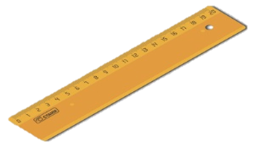
Средства обучения и воспитания, используемые на ГИА
русский язык – орфографические словари
математика – линейка, справочные материалы
физика – линейка, непрограммируемый калькулятор, лабораторное оборудование
химия – непрограммируемый калькулятор, справочные материалы, лабораторное оборудование
биология – линейка, непрограммируемый калькулятор
Notes:
Организатор

Slide 22
Средства обучения и воспитания, используемые на ГИА
география – линейка, непрограммируемый калькулятор, географические атласы для 7-9 классов
литература – орфографические словари, тексты художественных произведений и сборники лирики
иностранные языки- технические средства для аудиозаписи, компьютерная техника
информатика-компьютерная техника

Slide 23
Учебные предметы
2 обязательных учебных предмета
Русский язык
Математика
2 предмета по выбору
Литература, Физика, Химия, Биология, География, История, Обществознание,
Информатика и ИКТ,
Иностранные языки
(английский, немецкий, французский, испанский)
Для участников ГИА-9 с ОВЗ, детей-инвалидов, инвалидов ГИА-9 по их желанию проводится
только по обязательным учебным предметам

Slide 24
Допуск к ГИА-9
Обучающиеся
Имеют годовые отметки по всем учебным предметам учебного плана за IX класс не ниже удовлетворительных
Наличие результата «зачёт» за итоговое собеседование

Slide 25
Повторный допуск к сдаче ГИА-9
Участники ГИА-9,
получившие неудовлетворительные результаты
не более чем по 2 учебным предметам
Участники ГИА-9
по обязательным учебным предметам,
получившие неудовлетворительные результаты
по 1 обязательному учебному предмету

Slide 26
Дополнительный период
(сентябрь)
Не прошедшие ГИА-9
Получившие неудовлетворительные результаты более чем по 2 учебным предметам
Получившие повторно неудовлетворительный результат по одному или двум учебным предметам при пересдаче
Участники ГИА-9 по обязательным учебным предметам, получившие неудовлетворительные результаты по 2 обязательным экзаменам
Получившие повторно неудовлетворительный результат по одному из этих предметов при пересдаче

Slide 27
Проведение ГИА-9
Помещения
для личных вещей
В
Х
О
Д
В
П
П
Э
Аудитории
для участников ГИА-9
Помещение
для медработника
Аудитории
для участников ГИА-9
Аудитории
для участников ГИА-9
Закрыта справочно-познавательная информация
Помещение
для сопровождающих
Помещение
для общественных наблюдателей
Помещение для руководителя ППЭ
Вещи
Помещение
для представителей СМИ
Помещение
для инструктажа

Slide 28
При себе участник экзамена может иметь:
1
2
документ, удоверяющий личность
гелевую ручку с чернилами черного цвета
3
4
средства обучения и воспитания по предмету
лекарственные средства и питание (при необходимости)

Slide 29
Участникам ГИА-9 запрещается
Участникам ГИА-9 запрещается иметь при себе
Общаться друг с другом
Пересаживаться
Переписывать задания КИМ на бумажный носитель
Фотографировать ЭМ
Свободно перемещаться по аудитории и ППЭ
Обмениваться любыми материалами и предметами
Выносить из аудиторий и ППЭ экзаменационные материалы на бумажном или электронном носителях
средства связи
электронно-вычислительную технику
фото-, аудио- и видеоаппаратуру
справочные материалы, письменные заметки и иные средства хранения и передачи информации
Уведомление на экзамен надо оставить в месте для хранения личных вещей
Notes:
Организатор

Slide 30
Удаление участника ГИА-9
с экзамена
Составляется акт об удалении участника ГИА-9 с экзамена (форма ППЭ-21)
Удаление фиксируется:
в протоколе проведения ГИА-9 в аудитории (форма ППЭ-05-02, форма ППЭ-05-02 ГВЭ);
в бланке ответов №1 (бланке регистрации ГВЭ)
Оформляются служебные записки

Slide 31
Рассмотрение апелляции
О нарушении установленного порядка проведения экзамена
О несогласии с выставленными баллами
Апелляции рассматриваются КК
В течение 2-х рабочих дней, следующих за днем ее поступления в КК
В течение 4-х рабочих дней, следующих за днем ее поступления в КК
Апелляции может быть удовлетворена или отклонена
При удовлетворении апелляции результат экзамена аннулируется ГЭК.
Участник ГИА-9 сдает экзамен в резервный день
При удовлетворении апелляции результат экзамена пересчитывается и утверждается ГЭК

Slide 32
Проведение ГИА-9 в пункте проведения экзамена (ППЭ)
Начало всех экзаменов в 10.00
Прибыть в ППЭ в соответствии с установленным графиком
Допуск в ППЭ при наличии документа, удостоверяющего личность
Первая часть инструктажа в 09.50

Slide 33
Входом в ППЭ является место проверки документов, удостоверяющих личность участников ГИА-9
На входе в ППЭ с используются металлоискатели
Отказ от использования металлоискателя подтвердить медицинской справкой от врача.

Slide 34
Пронос лекарственного средства в ППЭ
Медицинская справка
Штамп и печать медицинской организации
Подпись и печать врача

Slide 35
Личные вещи участник ГИА оставляет в подготовленном помещении до входа в ППЭ

Slide 36
Опоздание участников ГИА-9
Время окончания экзамена не продлевается
Повторный инструктаж не проводится
На экзамене по русскому языку (ОГЭ) и иностранному языку (ОГЭ, письменная часть) обучающиеся входят в аудиторию после окончания прослушивания текста.
Персональное аудирование не проводится!

Slide 37
Нумерация рабочих мест
3:А
2:А
1:А
организатор
Б
У
К
ВЫ
ЦИФРЫ
3:Б
2:Б
1:Б

Slide 38
В аудитории
Организаторы проводят инструктаж: не ранее 09.50- первая часть инструктажа, не ранее 10.00- вторая часть инструктажа
Информируют, что записи в КИМ и черновиках не проверяются
Выдают каждому участнику ГИА-9 индивидуальный комплект (ИК) с экзаменационными материалами

Slide 39
В аудитории
Участники ГИА проверяют комплектацию экзаменационных материалов, просматривают на предмет полиграфических дефектов

Slide 40
При обнаружении дефектов индивидуальный комплект (ИК) заменяется полностью

Slide 41
Выход из аудитории
В случае выхода из аудитории оставить экзаменационные материалы на рабочем столе
На территории пункта участника ГИА сопровождает организатор

Slide 42
В случае плохого самочувствия обратиться к организатору
По состоянию здоровья можно досрочно завершить экзамен и прийти на пересдачу

Slide 43
Время инструктажа не включается в общее время экзамена
Время начала и окончания экзамена объявляется и записывается на доске

Slide 44
за 30 минут и за 5 минут до окончания экзамена организатор предупреждает об этом

Slide 45
Особенности проведения экзаменов

Slide 46
Особенности КИМ по отдельным предметам ОГЭ
русский язык
изложение (аудиозапись)
литература
отсутствует тестовая часть
физика
задание № 17 выполняется при использовании лабораторного оборудования
иностранные языки
письменная часть (аудирование)
устная часть (запись на аудионоситель)
задание № 24 выполняется при использовании лабораторного оборудования
химия
информатика и ИКТ
задания второй части ЭР выполняются на компьютере

Slide 47
Особенности проведения экзамена по физике ОГЭ
1
2
Проводится в кабинетах физики, либо в других кабинетах, отвечающих требованиям безопасного труда при выполнении экспериментальных заданий экзаменационной работы
В КИМ по физике входит задание № 17 – экспериментальное, выполняется при помощи лабораторного оборудования
3
4
Комплекты лабораторного оборудования формируются заблаговременно
Во время проведения экзамена в аудитории присутствует специалист по проведению инструктажа и обеспечению лабораторных работ (проводит инструктаж участников по технике безопасности).

Slide 48
Особенности проведения экзамена по химии ОГЭ
Экзаменационная работа по химии проводится в кабинетах химии. При необходимости можно использовать другие кабинеты, отвечающие требованиям СанПиН к кабинетам химии
В КИМ по химии содержит задание № 24, предусматривающее, выполнение химического эксперимента
1
2
Комплекты лабораторного оборудования и реактивов формируются заблаговременно
(за 1 день до экзамена)
Во время проведения экзамена в аудитории присутствуют:
-специалист по проведению инструктажа
- 2 эксперта, оценивающие выполнение лабораторного эксперимента
3
4

Slide 49
Бланки ОГЭ

Slide 50
Индивидуальный комплект ОГЭ
Бланк ответов № 1
Бланк ответов № 2 лист 1
Бланк ответов № 2 лист 2
КИМ
Справочные материалы
(математика, химия)
Контрольный лист
Номер КИМ
Цифровой штрихкод бланка ответов № 1

Slide 51
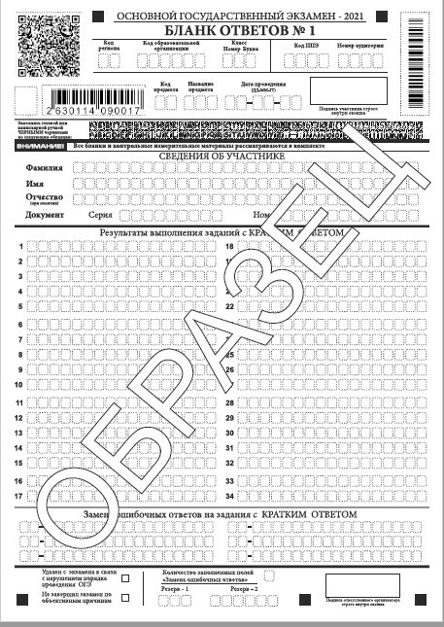
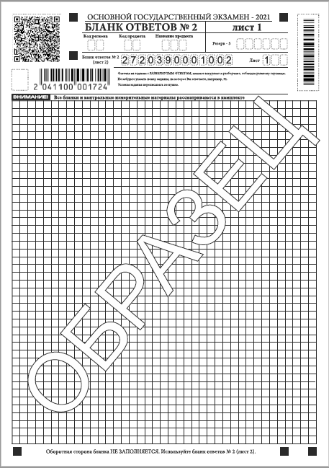
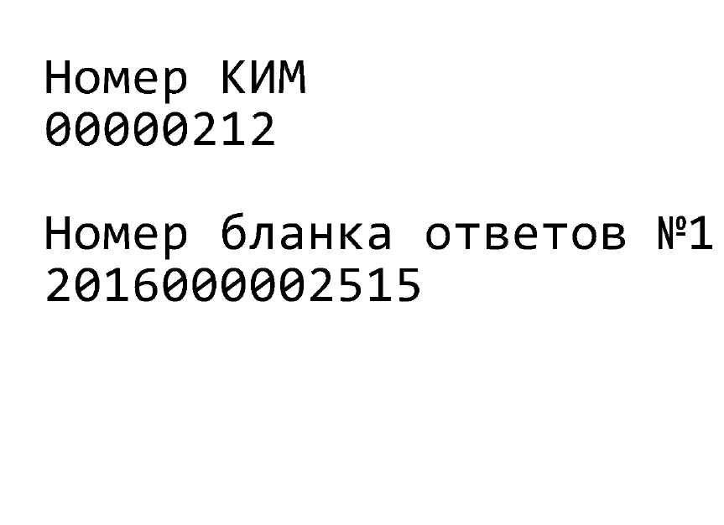
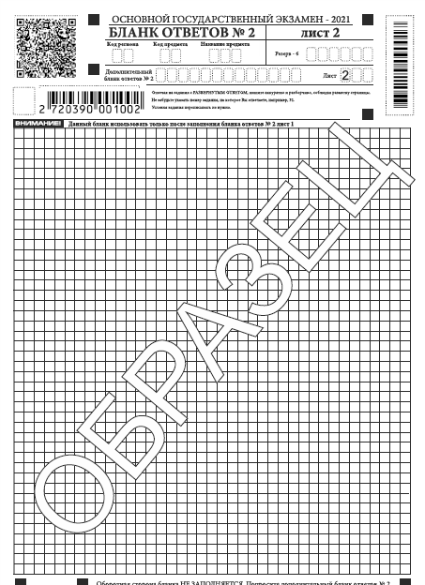
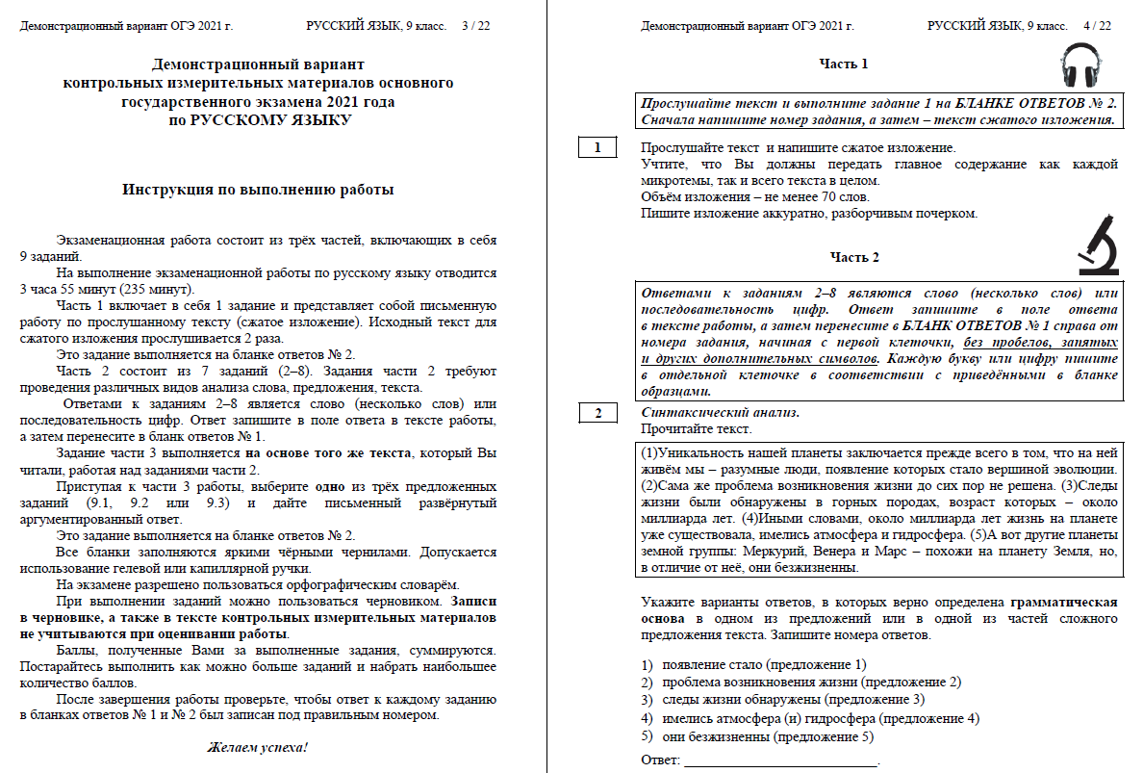
Контрольный лист

Slide 52
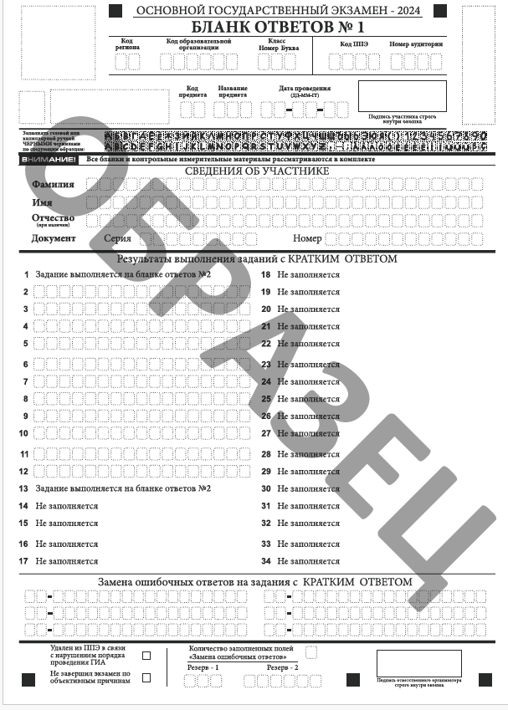
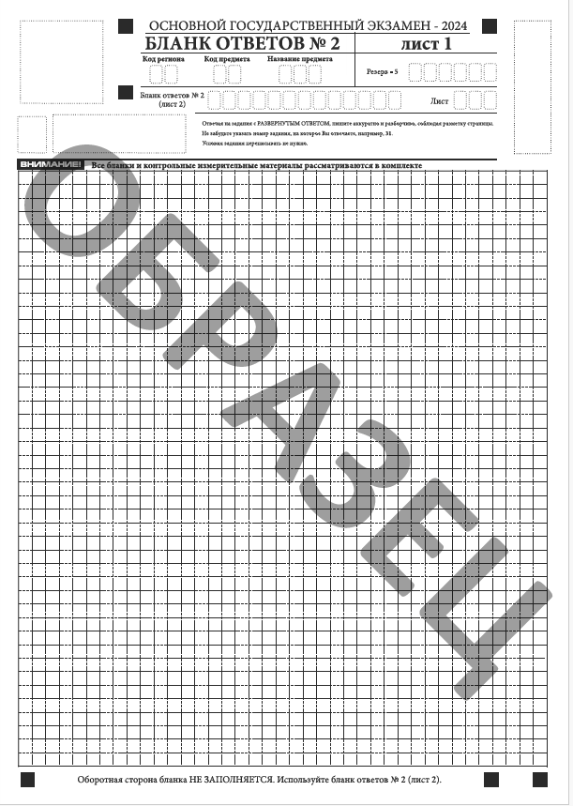
Бланк ответов № 1
Бланк ответов № 2 лист 1
Бланк ответов № 2 лист 2

Slide 53
Бланк ответов №1
односторонний

Slide 54
Исправление ошибок в регистрационной части
Ячейку, в которую внесены некорректные данные, необходимо заштриховать и новые данные внести над заштрихованной ячейкой
Неверные данные в ячейке зачеркнуть и сверху записать верное значение

Slide 55
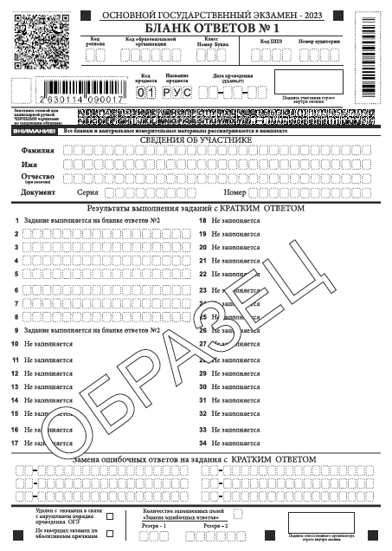
Бланк ответов №1
односторонний

Slide 56
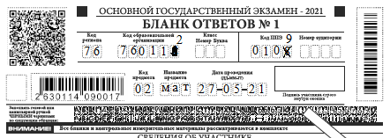
Исправление ошибок в регистрационной части
Ячейку, в которую внесены некорректные данные, необходимо заштриховать и новые данные внести над заштрихованной ячейкой
Неверные данные в ячейке зачеркнуть и сверху записать верное значение
4

Slide 57
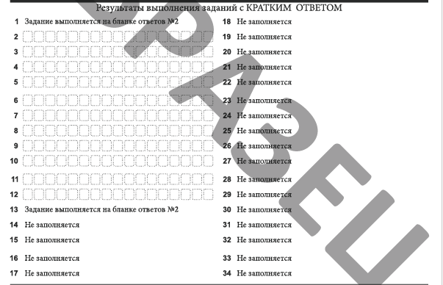
Поля бланка ответов №1 для записи ответов на задания с кратким ответом

Slide 58
Замена ошибочных ответов

Slide 59
Бланки ГВЭ

Slide 60
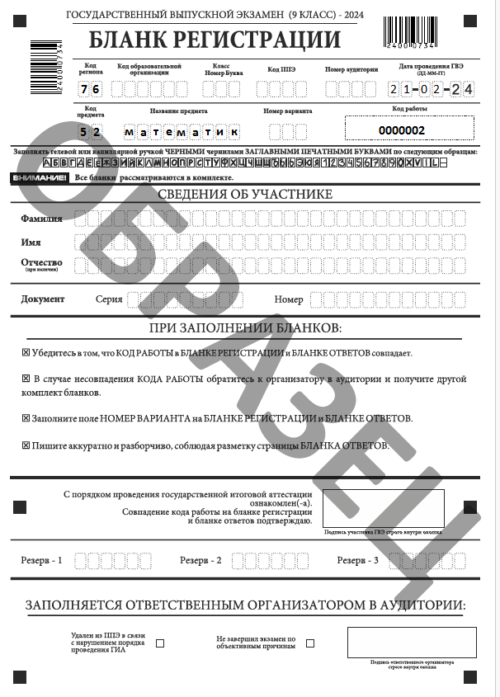
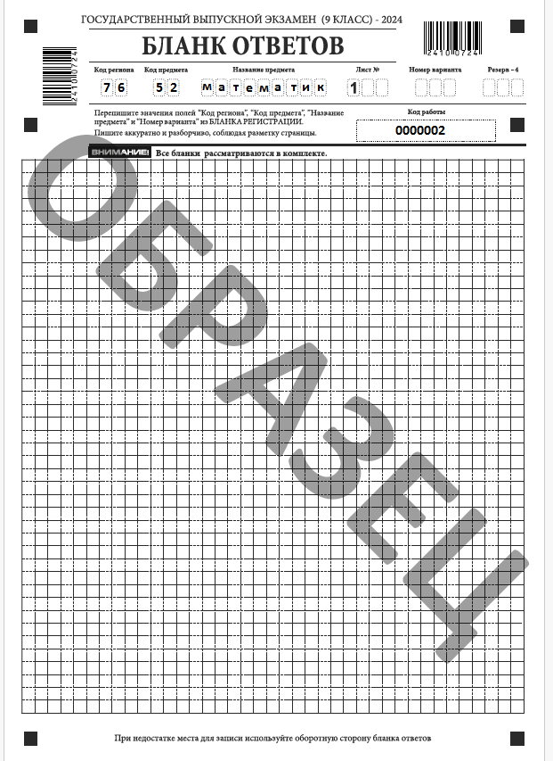
Бланк регистрации
Бланк ответов
Дополнительный бланк
ответов

Slide 61
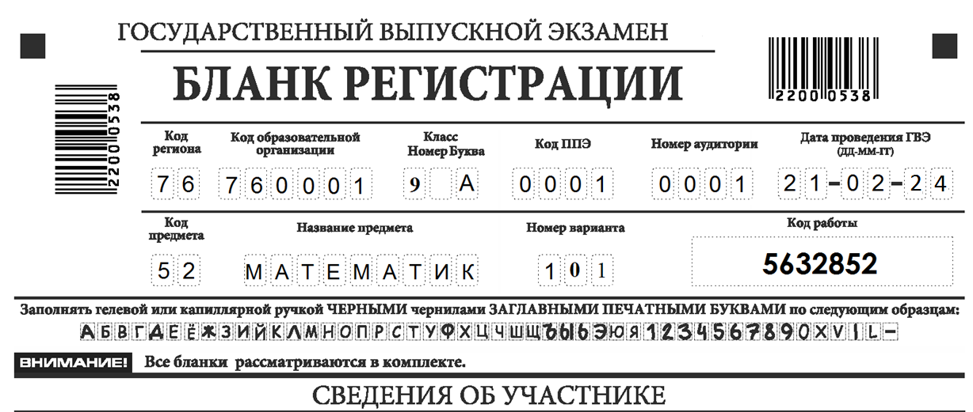
Заполнение бланка регистрации

Slide 62
Заполнение бланков
Заполнять гелевой ручкой с чернилами черного цвета
Записывать буквы и цифры в соответствии с образцом их написания на бланке ответов №1
Каждое поле заполняется с первой клетки
Каждая цифра, символ записывается в отдельную клетку
Регистрационные поля заполнить в соответствии с образцом на доске
Использовать иные письменные принадлежности, корректирующую жидкость, ластик и другое запрещается

Slide 63
Заполнение бланков
Код образовательной организации 760210 для заполнения бланков

Slide 64
Основные правила заполнения бланков ответов
Внимательно прочитать инструкции к заданиям, указанным в КИМ.
Записать ответы в бланки в соответствии с этими инструкциями
Ответ на задание с кратким ответом записывать в такой форме, в которой требуется в инструкции, размещенной в КИМ.
Записать ответ слева направо от номера соответствующего задания, начиная с первой клетки
Каждый символ записывается в отдельную клетку.

Slide 65
Замена ошибочных ответов
В нижней части бланка ответов №1 находятся поля для замены неправильных ответов
Для замены неправильного ответа надо проставить номер задания, а рядом записать новый ответ
В случае если будет проставлен только номер задания, а новый ответ не внесен, то задание будет засчитано невыполненным
В случае неправильного указания номера задания, неправильный номер задания надо зачеркнуть

Slide 66
Что делать, если участник ГИА заболел в день проведения экзамена?
Необходимо накануне или в день проведения экзамена предоставить в свою школу медицинскую справку о заболевании и освобождении от экзаменов на соответствующий срок
Экзамен можно будет сдать в резервные сроки

Slide 67
Оценка результатов ГИА
Результаты ГИА признаются удовлетворительными, если участник ГИА по сдаваемым предметам набрал минимальное количество баллов.
Минимальное количество баллов определяется органом исполнительной власти субъекта РФ.
Набранные баллы суммируются и по утвержденной шкале переводятся в пятибалльную систему оценивания.

Slide 68
Результаты ГИА-9
В Ярославской области работает сервис ознакомления с результатами ГИА. Данный сервис также позволяет ознакомиться со скан-копией бланков экзаменационной работы. Для доступа к сервису на сайте школы есть ссылка https://sdr.ixora.ru/

Slide 69
Ознакомление участников ГИА с результатами экзаменов осуществляется в школе
По решению ГЭК повторно допускаются к сдаче экзаменов в резервные сроки:
получившие неудовлетворительный результат не более чем по двум предметам
не явившиеся на экзамен по болезни или иным обстоятельствам, подтвержденным документально
не завершившие экзамен по болезни или иным обстоятельствам, подтвержденным документально.

Slide 70
Выставление отметок в аттестат
Итоговые отметки за 9 класс по русскому языку и двум предметам по выбору определяются как среднее арифметическое годовой и экзаменационной отметок выпускника и выставляются в аттестат целыми числами в соответствии с правилами математического округления.
Итоговая отметка по математике определяется как среднее арифметическое годовых отметок по учебным предметам «Алгебра» и «Геометрия» и отметки за экзамен по математике.

Slide 71
Желаем успехов на ГИА!

